Slide 1


Slide 2





Gestão de Investimentos
Qual o maior objetivo do gestor de um RPPS?
Conseguir a maior rentabilidade possível considerando a expectativa das variáveis macroeconômicas.
Proteger o máximo de seu portfólio buscando sempre ativos de baixo risco, uma vez que trata-se de um patrimônio público.
Fazer uma gestão adequada de risco e retorno, visando o pagamento dos benefícios presentes e futuros garantidos constitucional e legalmente aos segurados.

Slide 3




Gestão de Investimentos
Como converter seu objetivo num processo de gestão?
Para definir as métricas de gestão do RPPS, é necessário analisar o perfil do investidor, em 3 definições:
Poder de poupança
Horizonte de investimentos
Tolerância a Risco

Slide 4

Gestão de Investimentos
Poder de Poupança
Para identificar o poder de poupança de um RPPS é necessário identificar a sua Renda (Fluxo de Receitas Futuro) e os seus Gastos (Fluxo de Benefícios Futuro).
Poupança = Renda - Gastos

Slide 5


Gestão de Investimentos
Horizonte de Investimentos
O horizonte de investimentos é um conceito definido em unidade de medida de tempo, para o RPPS podemos considerar como horizonte de investimentos a Duration do seu Passivo, definida em anos.
+ Tempo
+ Risco

Slide 6

Gestão de Investimentos
Tolerância a Risco
A tolerância a risco trata-se da faixa de risco máximo que o investidor aceita correr.
Para o RPPS consideramos o risco máximo definido pela Resolução 4.963/21.

Slide 7
Histórico das Resoluções do Conselho Monetário Nacional
Resoluções CMN nº 2.651
e 2.652/1.999
Resolução CMN
nº 3.506/2.007
Resolução CMN
nº 3.922/2010
Resolução CMN nº 3.244/2004
Resolução CMN
nº 3.790/2.009
Resolução CMN
nº 4.963/2021
A Resolução CMN nº 3.922/2010 foi alterada 3 vezes
Resolução CMN nº 4.392/2014
Resolução CMN nº 4.604/2017
Resolução CMN nº 4.695/2018

Slide 8
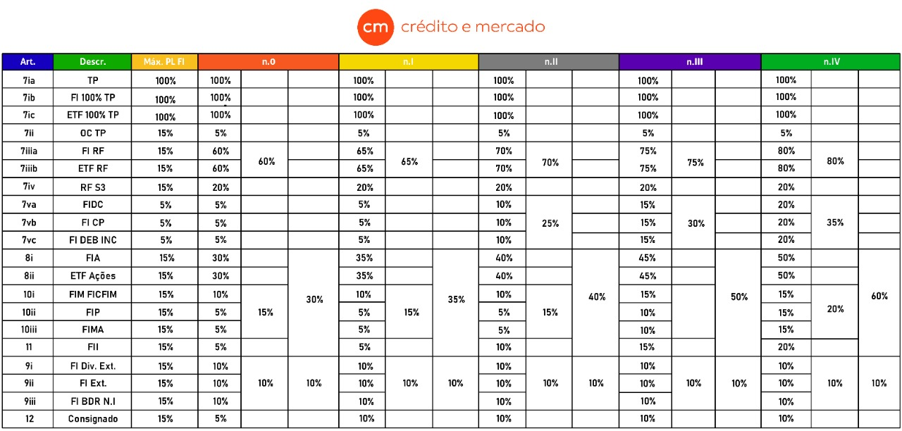
Gestão de Investimentos
Nível de risco máximo - Resolução 4.963/21
Resolução CMN nº 4.695/2018

Slide 9

Gestão de Investimentos
Como definir uma carteira eficiente?
Poder de Poupança
Duration do Passivo
Tolerância a Risco
Retorno Requirido
Risco Mínimo Exigido
Carteira Eficiente
Resolução CMN nº 4.695/2018

Slide 10

Gestão de Investimentos
Retorno Requirido
É o retorno mínimo necessário para que o gestor de investimentos do RPPS cumpra seu objetivo de suprir o fluxo futuro de pagamentos.
Valor calculado através de uma analise de gerenciamento de ativos sob passivo (ALM).
META DE RENTABILIDADE
Resolução CMN nº 4.695/2018

Slide 11

Gestão de Investimentos
Risco Mínimo Exigido
É o risco mínimo exigido para que o gestor alcance o Retorno Requirido na busca do cumprimento de seus objetivos.
Requisito básico para que uma carteira seja eficiente é que ela tenha o menor risco possível para aquele retorno exigido.
Resolução CMN nº 4.695/2018

Slide 12

Gestão de Investimentos
Principais riscos do investidor
Principais riscos encontrados em investimentos:
Mercado
Crédito
Liquidez
Resolução CMN nº 4.695/2018

Slide 13




Gestão de Investimentos
Alocação Estratégica
Longo Prazo
Política de Investimento
Objetivo do RPPS
Resolução CMN nº 4.695/2018

Slide 14

Gestão de Investimentos
Alocação Tática
Curto Prazo
Atas de Comitê
Expectativas Econômicas
Resolução CMN nº 4.695/2018

Slide 15
Gestão de Investimentos
Meta de Rentabilidade
Meta de Rentabilidade = Taxa Atuarial
IPCA + 6%
Meta de Rentabilidade definida em PAI
Taxa Atuarial definida pela análise da taxa de juros parâmetro e meta de rentabilidade.
Até 2018
Após 2018
Resolução CMN nº 4.695/2018

Slide 16


Gestão de Investimentos
Meta de Rentabilidade
Para definir a meta de rentabilidade, o RPPS deverá atentar-se aos seguintes conceitos
Taxa de Juros Atuarial
Taxa de Juros Parâmetro
Expectativa Macroeconômica
Retorno Mínimo Requirido

Slide 17

Gestão de Investimentos
Taxa de Juros Atuarial
Será o menor percentual entre:
1. Meta de Rentabilidade
2. Taxa de Juros Parâmetro

Slide 18

Gestão de Investimentos
Taxa de Juros Parâmetro
Será o menor percentual entre:
- O ponto na ETTJ Média mais próximo à duração do passivo do RPPS
- ETTJ Média -> Média de 5 anos das ETTJ diárias das NTN-B
- Data de Apuração – 01/abr
- Data de divulgação – até 31/mai

Slide 19
Gestão de Investimentos
Taxa de Juros Parâmetro

Slide 20

Gestão de Investimentos
Meta de Rentabilidade
Calcula-se da análise conjunta considerando a taxa parâmetro como o mínimo possível, uma vez que ao utilizar um % menor, alterarei a taxa atuarial, o Retorno Mínimo Requirido (Gestão Estratégica) padronizará o máximo, haja visto que qualquer meta acima disso ocorrerá em assunção extra de risco, a ponderação será feita pelas expectativas macroeconômica (Gestão Tática).

Slide 21
Gestão de Investimentos
Ponderações Finais
CENÁRIO 1 -> Retorno Requirido é menor que a Taxa Parâmetro:
Neste caso recomenda-se a utilização da Taxa Parâmetro como Meta de Rentabilidade
CENÁRIO 2 -> Expectativas Macro resultam em taxa superior ao Retorno Requirido
Nesta caso recomenda-se a utilização do Retorno Mínimo como Meta de Rentabilidade
CENÁRIO 3 -> Expectativas Macro resultam em taxa inferior a taxa parâmetro
Neste caso recomenda-se utilizar a Taxa parâmetro e aumentar o nível de risco definido para a carteira

Slide 22
Gestão de Investimentos
Nível de risco máximo - Resolução 4.963/21
Resolução CMN nº 4.695/2018

Slide 23







Obrigado!
renan@creditoemercado.com.br
(11) 99885-5112 / (11) 3074-9400
www.creditoemercado.com.br
/creditoemercadoconsultoria
Renan Foglia Calamia
Diretor Técnico
/creditoemercado
@creditoemercado
Este documento (caracterizado como relatório, parecer ou análise) foi preparado para uso exclusivo do destinatário, não podendo ser reproduzido ou distribuído por este a qualquer pessoa sem expressa autorização da empresa. As informações aqui contidas são somente com o objetivo de prover informações e não representa, em nenhuma hipótese, uma oferta de compra e venda ou solicitação de compra e venda de qualquer valor mobiliário ou instrumento financeiro. Esta é apenas uma OPINIÃO que reflete o momento da análise e são consubstanciadas em informações coletadas em fontes públicas e que julgamos confiáveis. A utilização destas informações em suas tomadas de decisão e consequentes perdas e ganhos não nos torna responsáveis diretos. As informações aqui contidas não representam garantia de exatidão das informações prestadas ou julgamento sobre a qualidade das mesmas, e não devem ser consideradas como tais. As informações deste documento estão em consonância com as informações sobre os produtos mencionados, entretanto não substituem seus materiais oficiais, como regulamentos e prospectos de divulgação. É recomendada a leitura cuidadosa destes materiais, com especial atenção para as cláusulas relativas ao objetivo, ao risco e à política de investimento dos produtos. Todas as informações podem ser obtidas com o responsável pela distribuição ou no site da CVM (Comissão de Valores Mobiliários). Sua elaboração buscou atender os objetivos de investimentos do cliente, considerando a sua situação financeira e seu perfil. A rentabilidade obtida no passado não representa garantia de rentabilidade futura e os produtos estruturados e/ou de longo prazo possuem, além da volatilidade, riscos associados à sua carteira de crédito e estruturação. Os riscos inerentes aos diversos tipos de operações com valores mobiliários de bolsa, balcão, nos mercados de liquidação futura e de derivativos, podem resultar em perdas aos investimentos realizados, bem como o inverso proporcionalmente. Todos e qualquer valor exibido está representado em Real (BRL) e para os cálculos, foram utilizadas observações diárias, sendo sua fonte o Sistema Quantum Axis e a CVM. A contratação de empresa de consultoria de valores mobiliários para a emissão deste documento não assegura ou sugere a existência de garantia de resultados futuros ou a isenção de risco. Os RPPS devem estar adequados às normativas pertinentes e principalmente a Portaria nº 519, de 24 de agosto de 2011 e suas alterações, além da Resolução CMN nº 3.922 de 25 de novembro de 2010 e suas alterações, que dispõem sobre as aplicações dos recursos financeiros dos Regimes Próprios de Previdência Social, instituídos pela União, Estados, Distrito Federal e Municípios e dá outras providências.

